Slide 1


Je compose pour vous avec ma douce et fidèle amie
Au Maroc
N° 4 Par Lande

Slide 2

Je compose pour vous avec ma douce et fidèle amie
Politique de droit d'auteur. Si le pps que vous avez placé sur Ma Planète enfreint les droits d'auteur, ou est un pps modifié partiellement, il sera effacé sans avis à la première plainte de l'auteur.

Slide 3
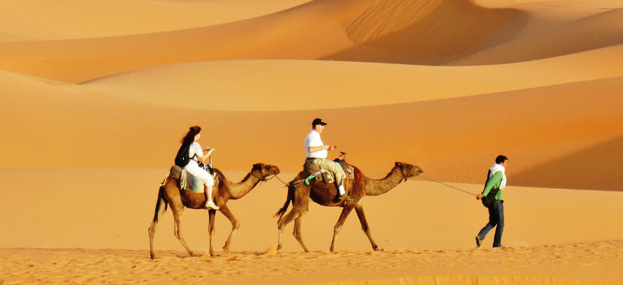
Je compose pour vous avec ma douce et fidèle amie

Slide 4
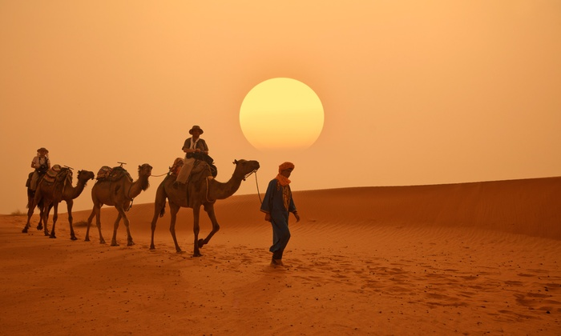
Je compose pour vous avec ma douce et fidèle amie

Slide 5
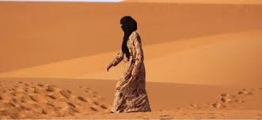
Je compose pour vous avec ma douce et fidèle amie

Slide 6
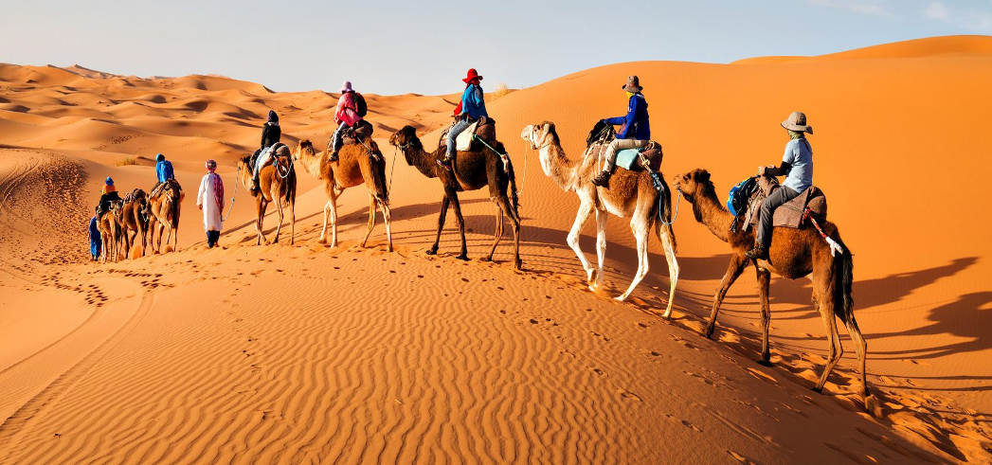
Je compose pour vous avec ma douce et fidèle amie

Slide 7

Je compose pour vous avec ma douce et fidèle amie
4 Marocains sur 10 souhaitent quitter le sol Marocain qui les a vue naître ?

Slide 8
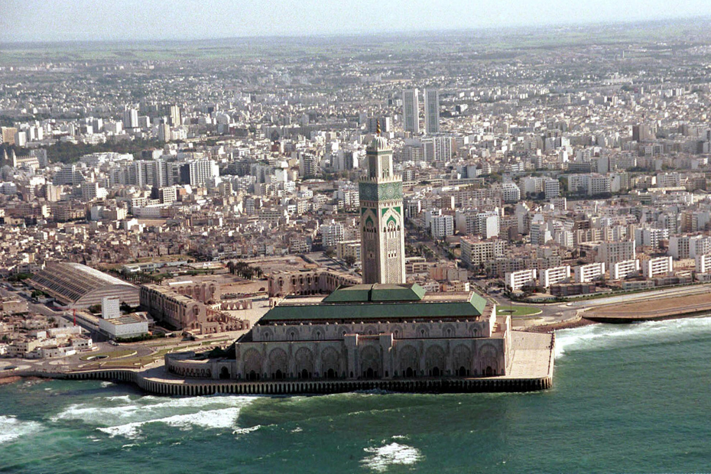
Je compose pour vous avec ma douce et fidèle amie

Slide 9
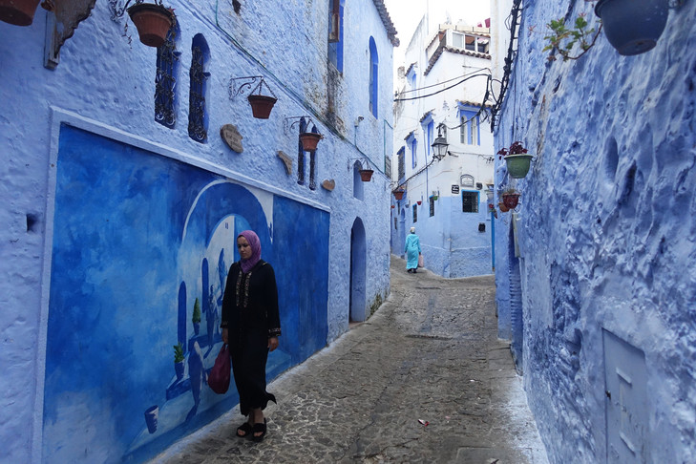
Je compose pour vous avec ma douce et fidèle amie
Après cinq années de blocage, la loi 103-13 de lutte contre les violences faites aux femmes a été adoptée mercredi 14 février par le parlement marocain. Le texte prévoit « la définition des concepts, les dispositions pénales, les mesures préventives, les initiatives de protection et un mécanisme institutionnel intégré de prise en charge en durcissant les peines contre les auteurs », selon la ministre islamiste de la famille Bassima Hakkaoui.« Cette loi est une avancée, mais une avancée modeste, elle ne répond pas aux normes internationales », fait valoir Fouzia Assouli, présidente d’honneur de la fédération des ligues des droits de la femme !

Slide 10

Je compose pour vous avec ma douce et fidèle amie

Slide 11
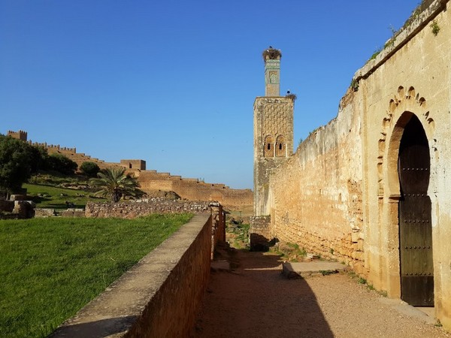
Je compose pour vous avec ma douce et fidèle amie

Slide 12
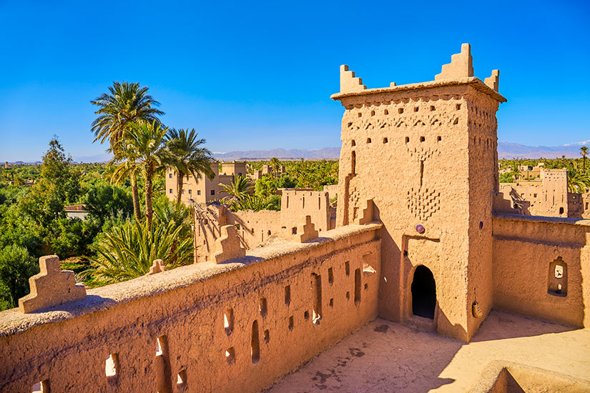
Je compose pour vous avec ma douce et fidèle amie

Slide 13
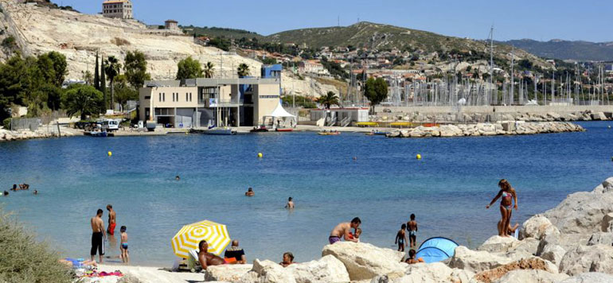
Je compose pour vous avec ma douce et fidèle amie

Slide 14
Je compose pour vous avec ma douce et fidèle amie
C’était
Au Maroc
Par Lande

